Slide 1


选择题
考虑二元函数 f (x, y)的下面4条性质:
① f (x, y)在点(x₀ , y₀)处连续,
② f (x, y)在点(x₀ , y₀)处的两个偏导数连续,
③ f (x, y)在点(x₀ , y₀)处可微,
④f (x, y)在点(x₀ , y₀)处的两个偏导数存在.
若用“ ”
表示可由性质P推出性质Q,则有
(A)
③ ① ④.
(B)
③ ② ①.
(C)
③ ④ ①.
(D)
② ③ ①.

Slide 2


对一元函数的极限、连续、可导、可微间的关系：
可微 可导 连续 有极限
对多元函数的极限、连续、可导、可微的关系：
偏导连续 可微 连续 有极限
有偏导

Slide 3
第四节 多元复合函数的
求导法则
复合函数的求导法则
全微分形式不变性

Slide 4
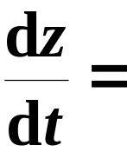
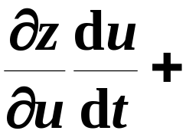
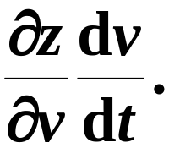
一、复合函数的求导法则(链导法则)
1.
的情形.
定理1
具有连续偏导数,
且
其导数可用下列公式计算:
课下了解证明过程.

Slide 5

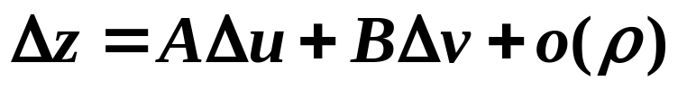


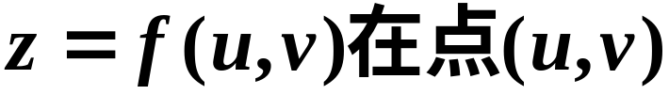
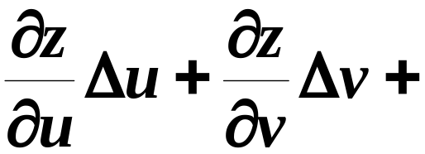




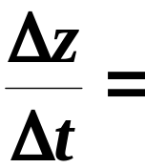
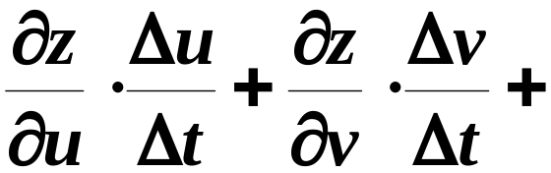
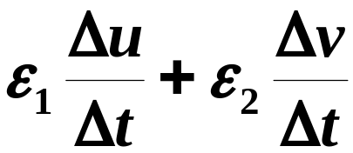


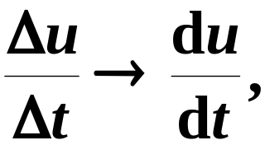
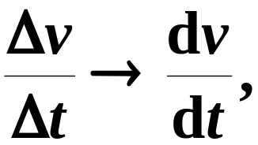
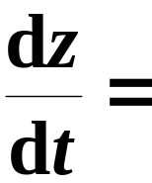
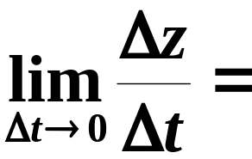
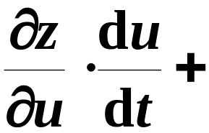
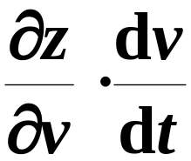
证
由于函数
有连续偏导数
(可微)

Slide 6






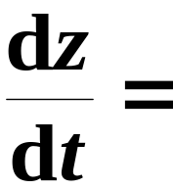
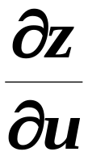
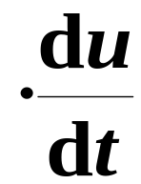
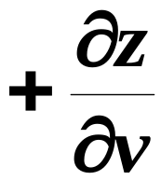
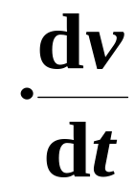
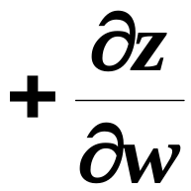
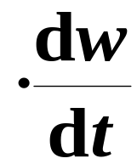
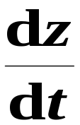
推广
复合函数的中间变量多于两个的情况.
变量树图
导数
称为
全导数

Slide 7

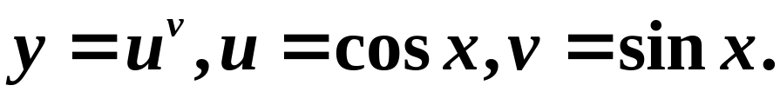
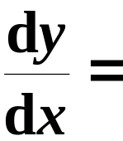
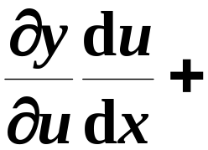
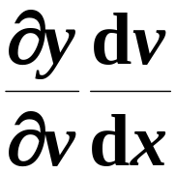
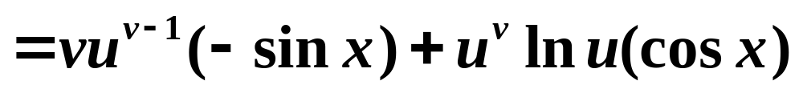
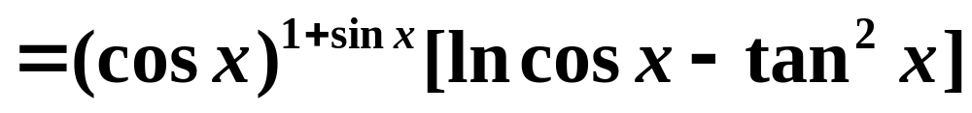
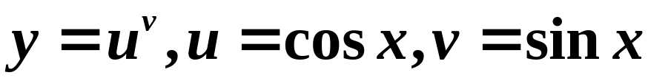
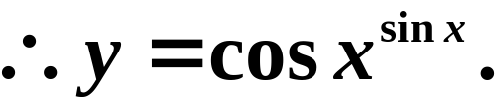
例 设 求
解
法一
u
y
x
v
法二
这是幂指函数的导数,
可用取对数求导法计算.

Slide 8





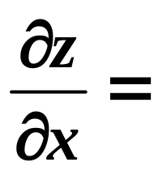
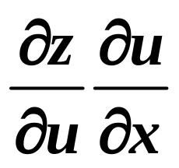
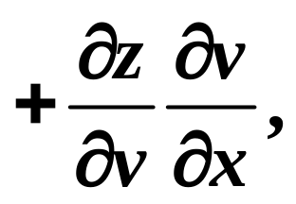
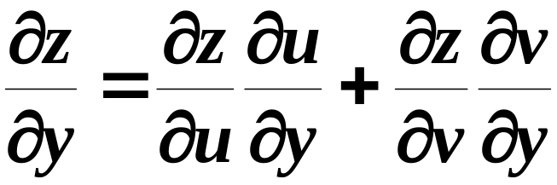
2.
的情形.
定理2
具有连续偏导数,
则复合函数
偏导数存在,
且可用下列公式计算

Slide 9


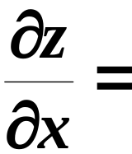
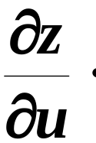

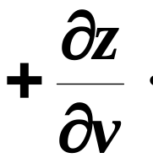

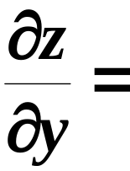


z
=
f
[
ϕ
(
x
,
y
),
ψ
(
x
,
y
)]
u
v
变量树图

Slide 10
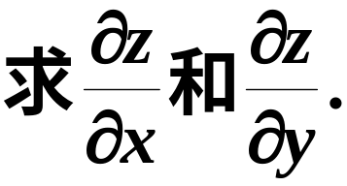


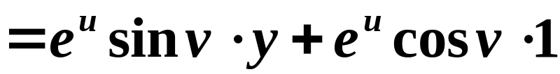
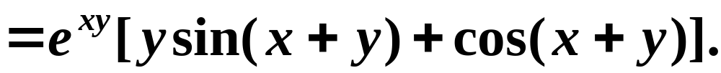


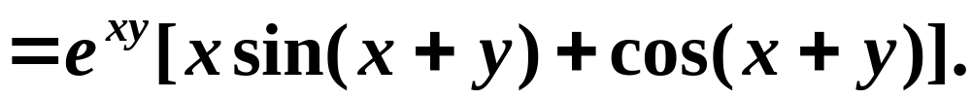
例
解
注：
本题当然可以先将u，v带入，再求偏导.

Slide 11




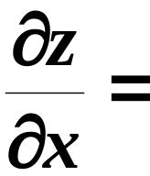
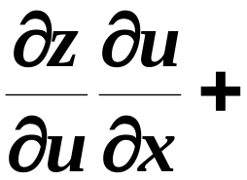
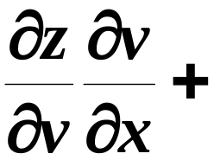
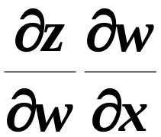


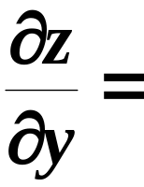
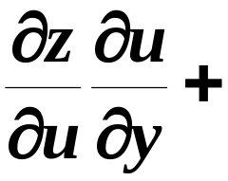
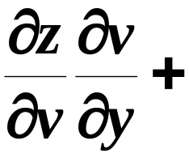





类似地,
复合函数
在对应点
的两个偏导数存在,
且可用下列公式计算:
注：
利用变量树图，可以清楚表明变量间关系.

Slide 12








例 设
求
解

Slide 13
3.
其它情形.
的情形.
变量树图

Slide 14






(2)
的情形.
x
即
u
y
变量树图
z
x
y
把
中的u及y
看作不变
两者的区别?
而对x的偏导数
把复合函数
中的y
看作不变而对x的偏导数

Slide 15



(2)
的情形.
x
即
u
y
变量树图
z
x
y
有何区别?

Slide 16



例
=
u
+
=
z
e
sin(
x
y
),
而
u
xy
,
求
x
解
变量树图
u
y
z
x
y
+
e
u
cos(
x
+
y
)

Slide 17



练习
u
=
e
x
2
+
y
2
+
z
2
,
而
z
=
x
2
sin
y
,
求
x
z
y
u
x
z
=
uv
+
sin
t
,
而
u
=
e
t
,
v
=
cos
t
,
求
y
t
z
u
t
v

Slide 18












例
设
f 具有二阶连续偏导数,
解
x
u
y
w
v
z

Slide 19
















x
特别注意，此时的 还是x,y的复合函数，且复合结构与 f 相同！
u
y
w
v
z

Slide 20














练习
解

Slide 21








练习
答案: 0
解
∂
2
u
=
∂
x
2
x
⎛
x
⎞
y
⎛
y
⎞
′
′
′
−
f
⎜
−
g
′
⎜
y
2
⎝
y
⎠
x
2
⎝
x
⎠

Slide 22










练习
设 f具有二阶连续偏导数,
若含有抽象函数，则设置中间变量以便于计算.
r
x
解
变量树图
u
s
t

Slide 23




















设 f具有二阶连续偏导数,
变量树图
r
x
u
s
t

Slide 24










设 f具有二阶连续偏导数,
r
x
变量树图
u
s
t
∂
2
f
∂
r
∂
s

Slide 25
















练习
f
(
u
,
v
具有二阶连续偏导数,
且满足
)
解
故

Slide 26














练习
解

Slide 27






















练习
设函数
在点(1,1)处可微,且
求
解
由题设

Slide 28





练习
已知f(t)可微,证明 满足方程
提示
引入中间变量,
则
t, y 为中间变量, x, y 为自变量.

Slide 29





例
设 的所有二阶偏导数连续,
把下列表达式转换为极坐标系中的形式:
解
因为u=f (x, y)是直角坐标形式，因此
是直角坐标形式，
要转换为极坐标的形式，需要
利用直角坐标和极坐标之间的关系式:
r
x
u
θ
y
将u作为x, y的复合函数，关系图如右

Slide 30










r
x
u
θ
y
得

Slide 31










二、全微分形式不变性
具有连续偏导数,
则有
全微分
即，无论u,v是中间变量还是最终变量，全微分形式不变！
则有全微分

Slide 32






例
解

Slide 33
作 业： 练习册 本节 全部☹
课下练习： 教材 本节 1-11☹

